Slide 1

“Fake Job Posting Prediction” Progetto Data Mining 2019/2020
Studente Emilio Casella matr.204898 prof. Greco Sergio prof. Antonio Caliò

Slide 2

Il progresso tecnologico dell'era moderna, ha permesso agli annunci di lavoro di essere a portata di un click per chiunque ne abbia bisogno. Tuttavia, è doveroso saper distinguere un annuncio reale da uno ingannevole o fittizio, per non incorrere in spiacenti inconvenevoli.
L’elaborato includerà i seguenti punti:
1.Identificazione dei tratti e/o delle caratteristiche principali dei post di natura fraudolenta;
2.Produzione di un embedding per l'identificazione di post simili, con lo scopo di scovare caratteristiche intrinseche nel dataset;
3.Creazione di un modello di classificazione che supporta dati di testuali e meta-funzionalità, permettendo di prevedere quali post sono fraudolenti e quali no.

Slide 3
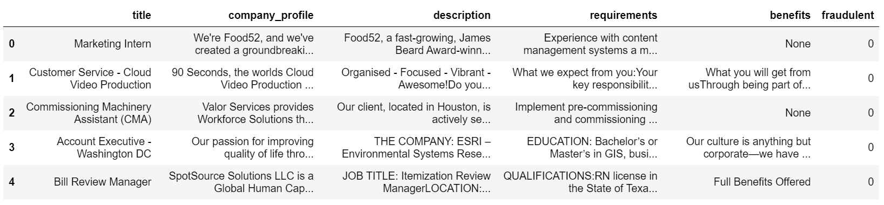
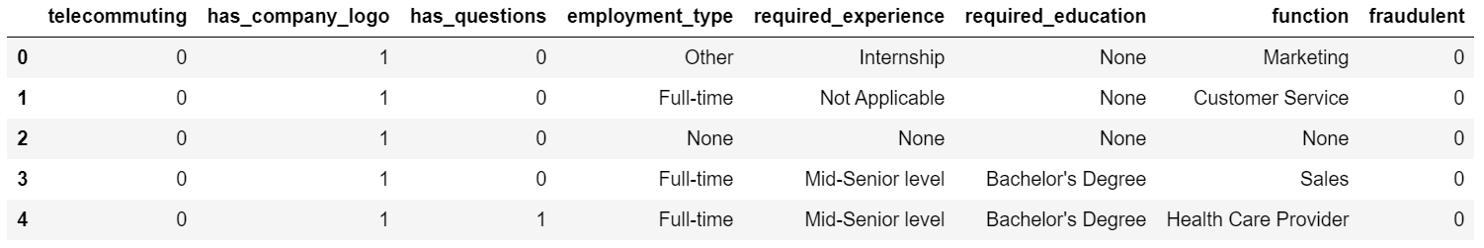
Dati Analizzati
Università di Aegean | Laboratorio di Information & Communication Systems Security

Slide 4
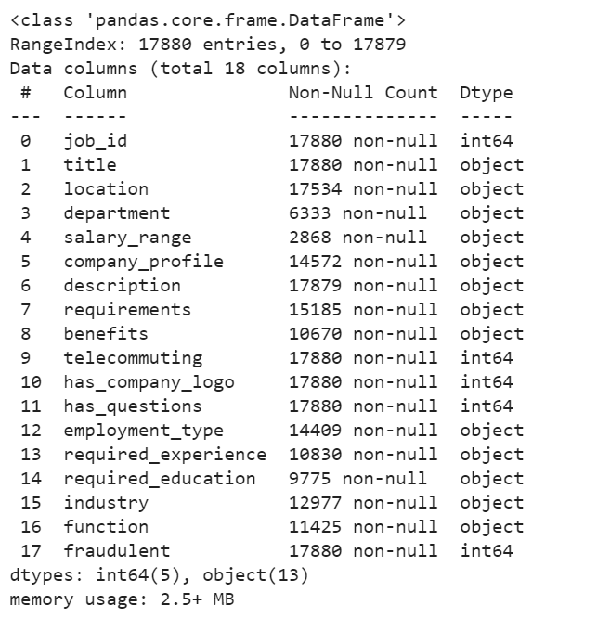
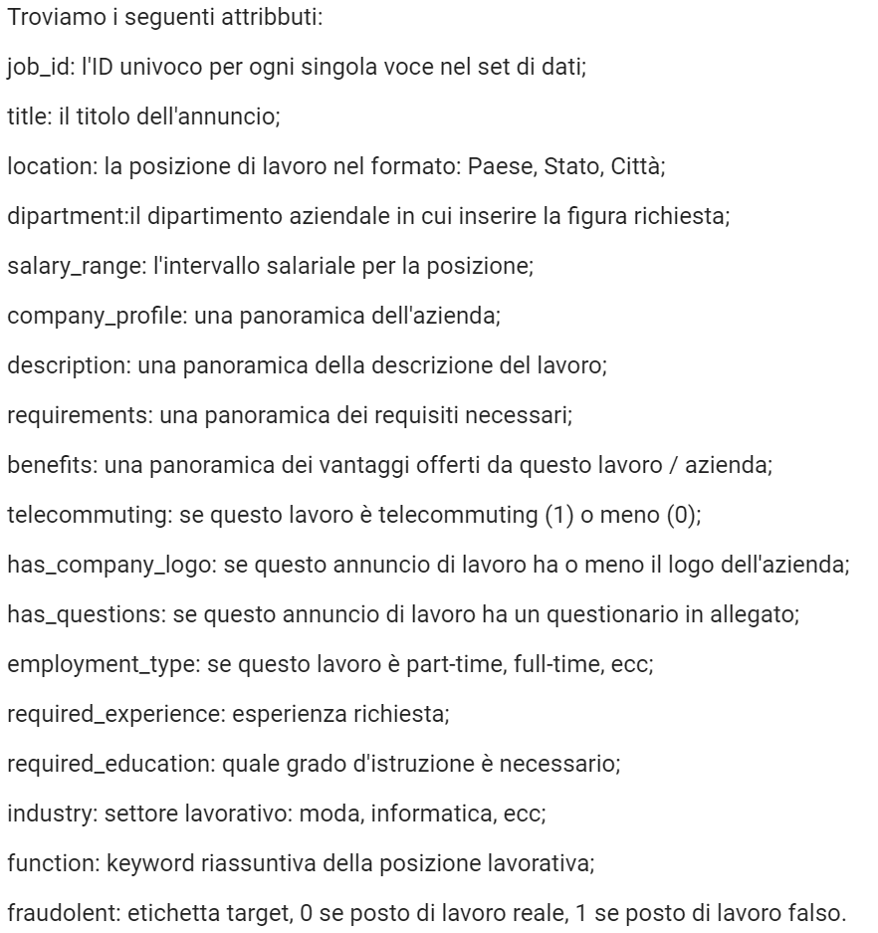
Questa analisi porta ad escludere, oltre alla colonna job_id, gli attributi department e salary_range che presentano pochi valori diversi da null e quindi non utili allo studio in oggetto. Inoltre, la tabella industry è ridondante rispetto all'attributo function.
Dati Analizzati

Slide 5

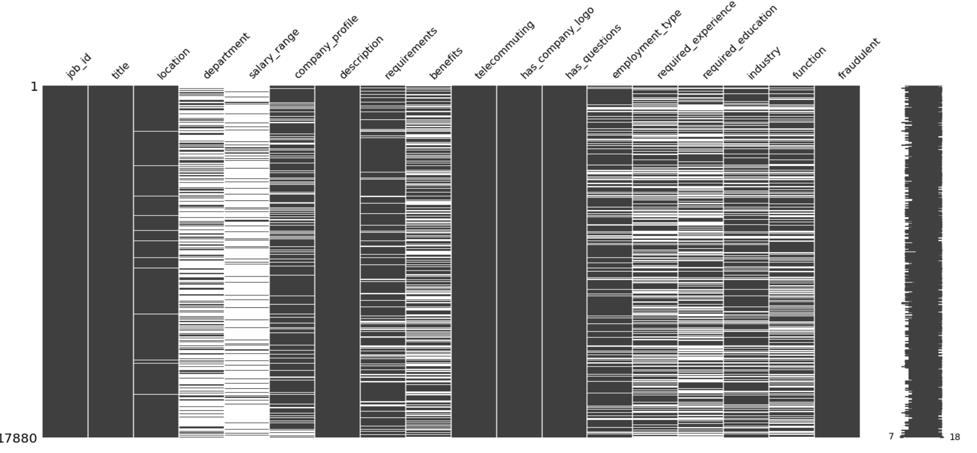

Slide 6
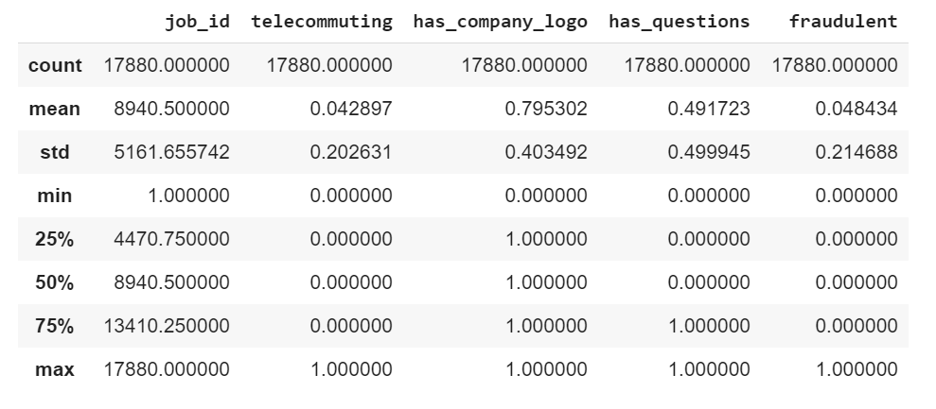
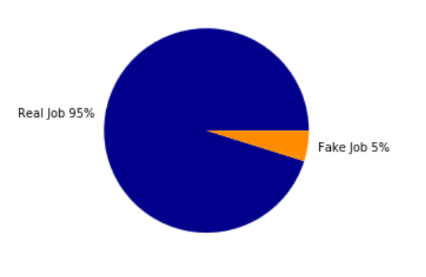
Come si può notare il dataset è sbilanciato, presentando il 95% di annunci veritieri e solo il 5% di annunci falsi. Questa informazione è di grande rilevanza per le analisi successive, rendendo doverosi alcuni accorgimenti in seguito.
La funzione describe() non è molto utile in questo caso, essendo la maggior parte delle info di tipo testuale e i valori restanti, elencati dal metodo, indicano valori booleani.
D'ora in avanti, i grafici di colore blu riguarderanno gli annunci reali, quelli di colore arancione quelli fraudolenti.

Slide 7

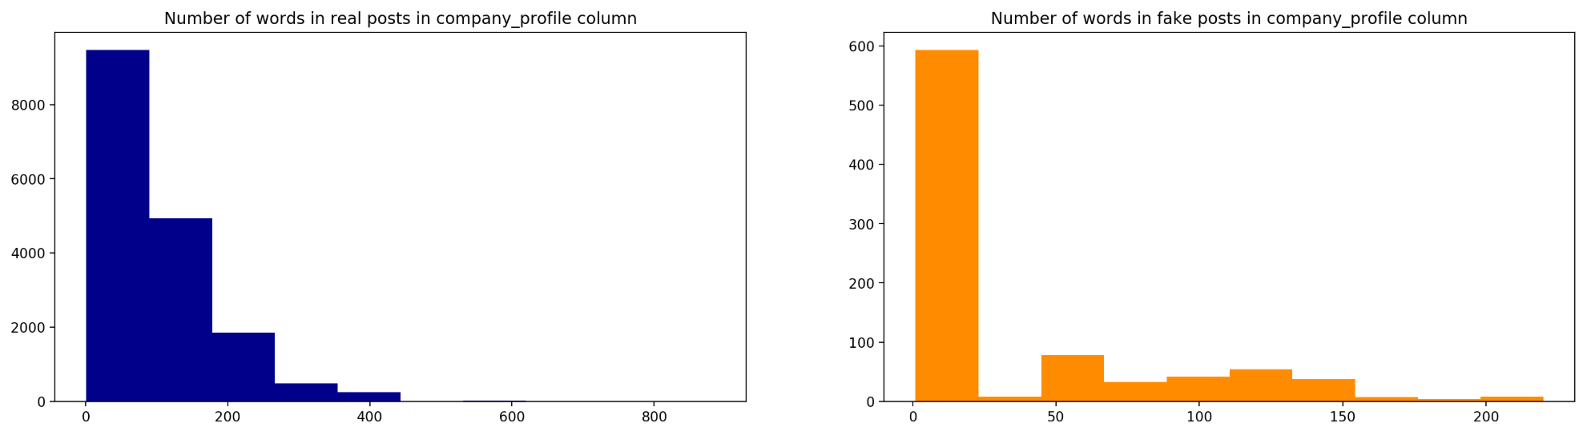
Il numero di parole contenute nella descrizione aziendale è di gran lunga inferiore nei post falsi poichè, fondandosi su un qualcosa che non esiste, non è possibile descrivere dettagliatamente il profilo aziendale.

Slide 8
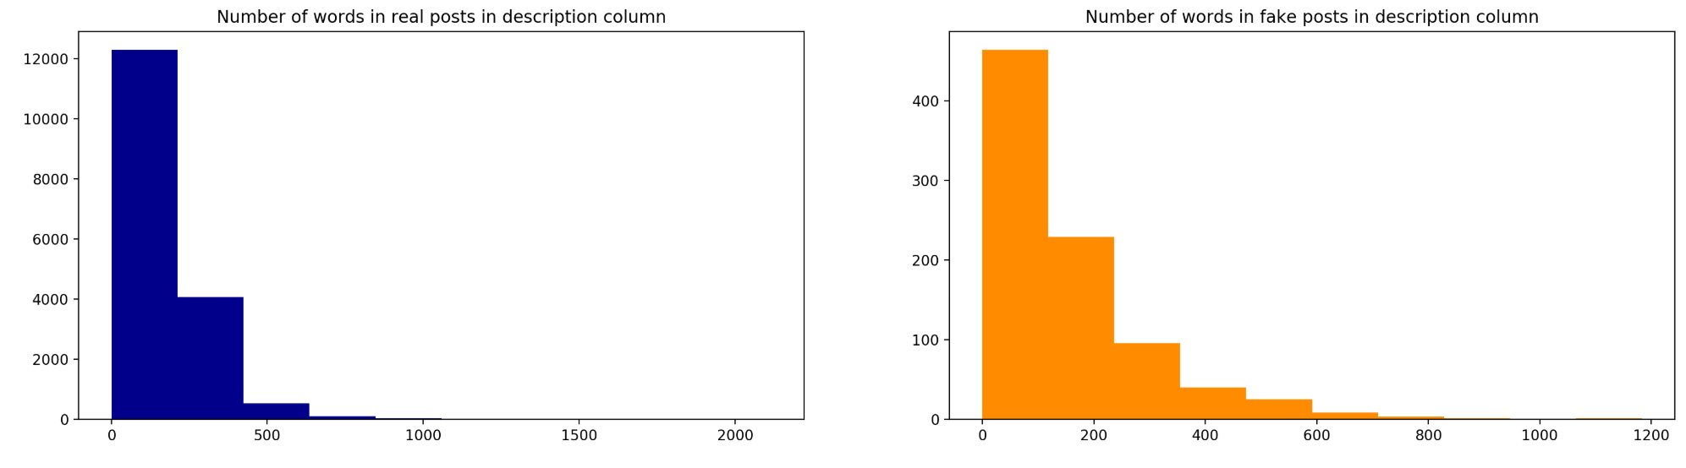
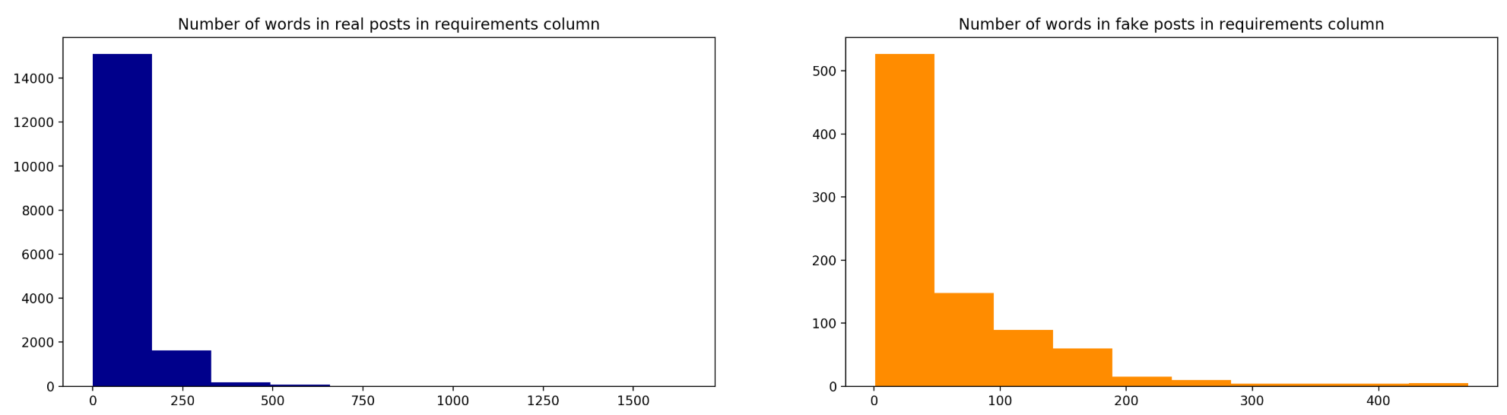
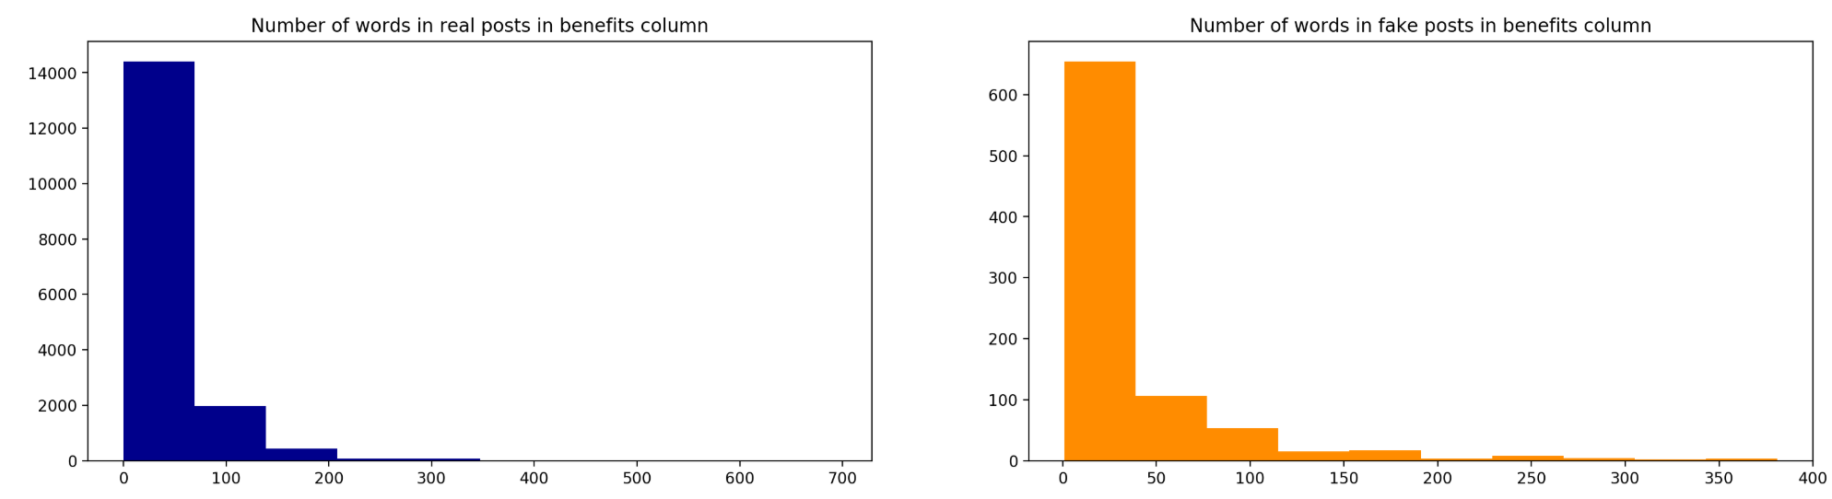
La distribuzione delle parole è abbastanza simile per le restanti colonne; concludendo che per queste un post fraudolento cerca di imitare il più possibile l'andamento delle parole

Slide 9
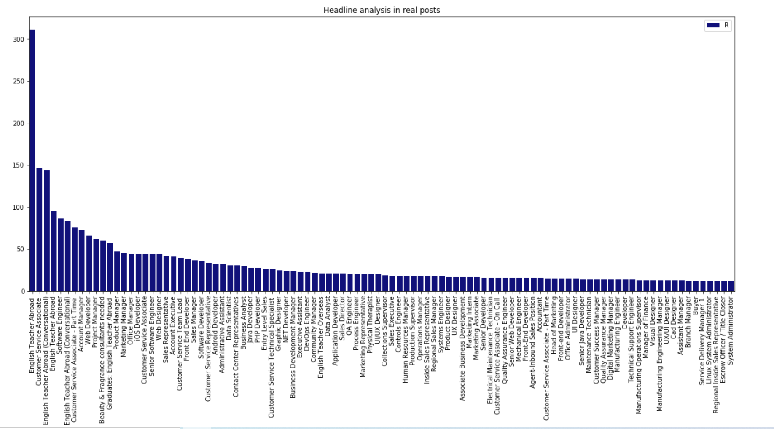
Si evince che buona parte degli annunci reali riguarda l'apertura di posizioni come insegnanti di inglese oppure come addetti al servizio clienti, sviluppatori o manager, come si può ammirare dal grafico sottostante.

Slide 10
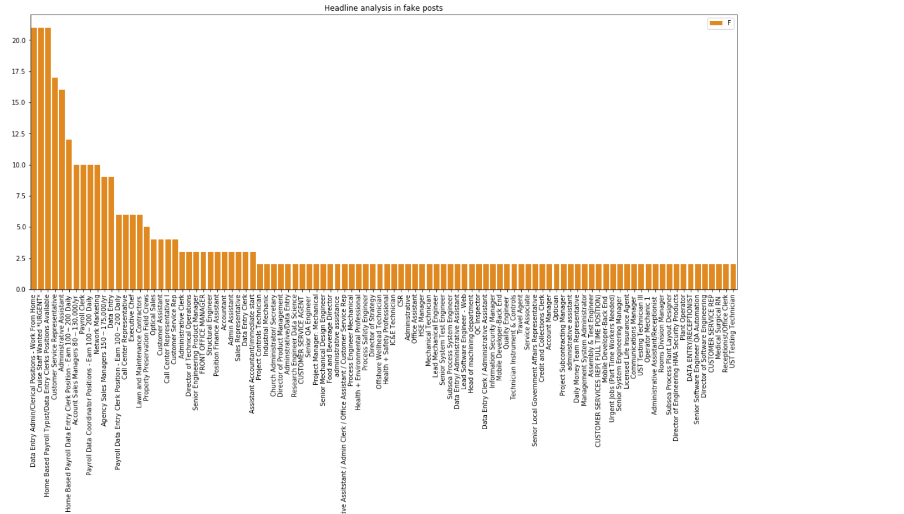
La maggior parte degli annunci fraudolenti, invece, presenta keywords ricorrenti come urgente, lavoro da casa, range di salario giornaliero, assistenti o data entry.

Slide 11
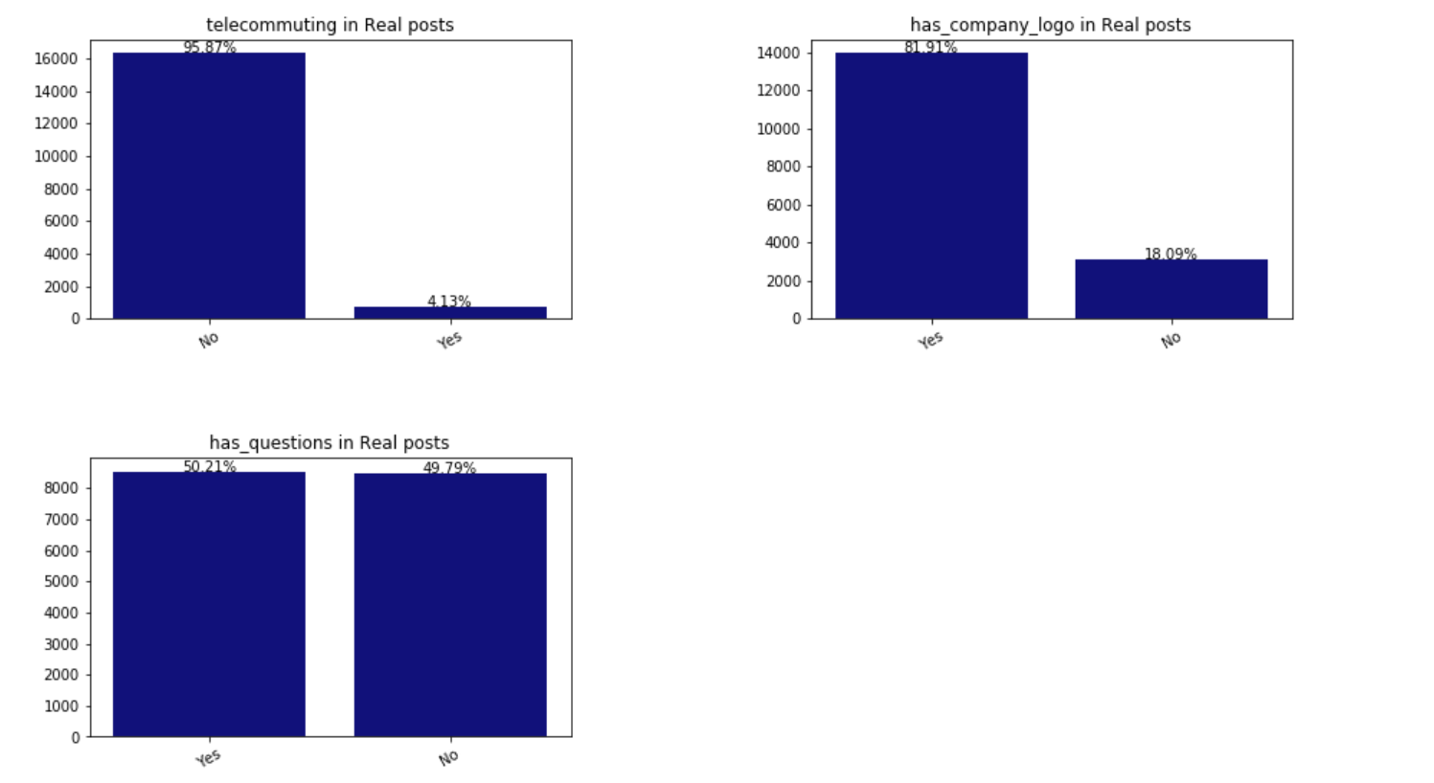
La quasi totalità degli annunci reali non offre lavoro telecommuting (da casa con comunicazioni per email etc.) e presenta un logo dell'azienda nel post.
Si precisa, inoltre, che la metà degli annunci offre un questioniaro.

Slide 12
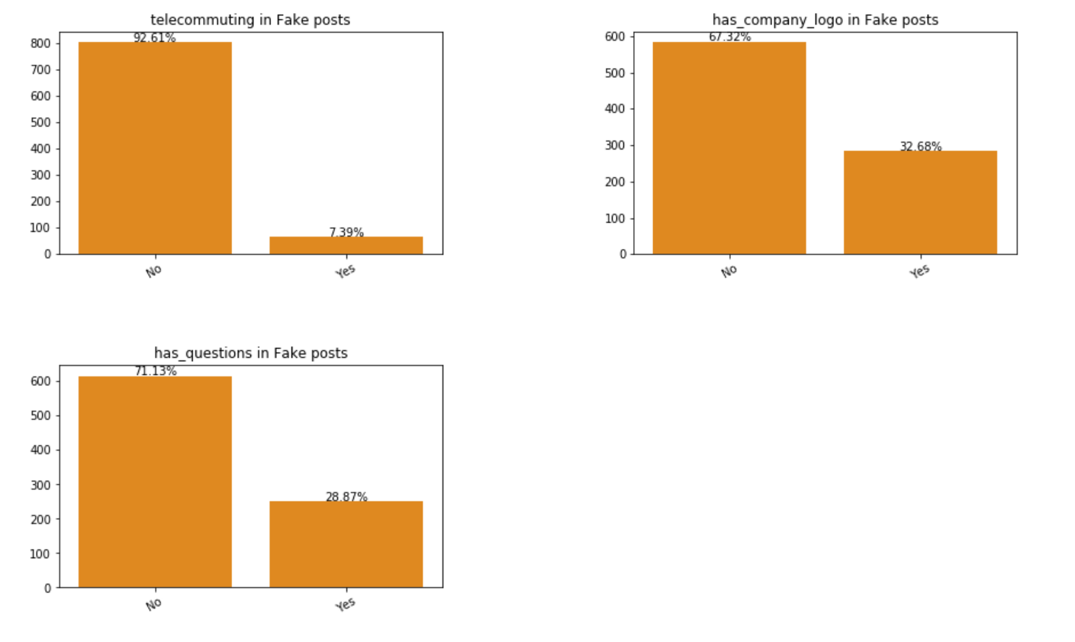
Per quanto riguarda l'attributo telecommuting, si ricalca lo stesso andamento degli annunci reali ma questo dato è in contrasto con quanto rivelato dall'analisi testuale del titolo degli annunci fraudolenti, non garantendo coerenza tra titolo e posizione richiesta nell’annuncio.
Inoltre, circa i 2/3 degli annunci non presenta loghi aziendali e relativi questionari di accesso, trattandosi di società fittizie.

Slide 13
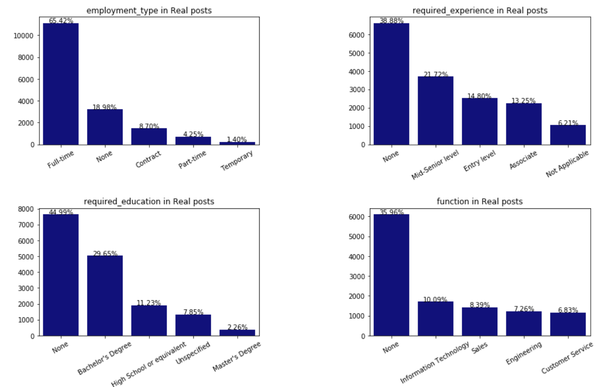
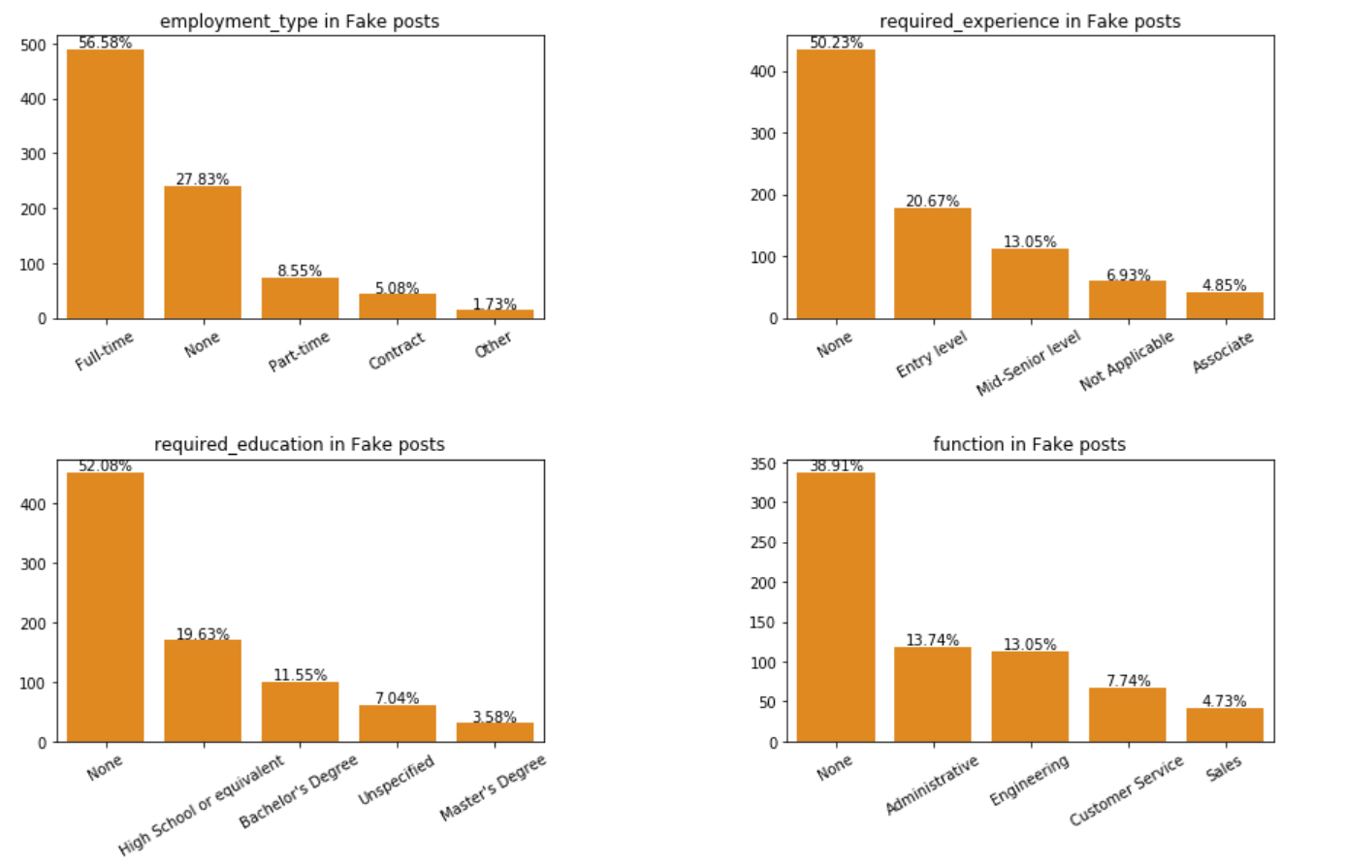
Il 65% degli annunci veritieri, così come il 50% di quelli fraudolenti, offre posizioni di lavoro a tempo indeterminato.
I dati più significativi ricavati dalla seconda tabella indicano che il 38% degli annunci reali non richiede esperienza specifica così come il 21% richiede un'eseprienza mid-senior e cosi' via; con percentuali che si abbassano man mano che il grado di esperienza richiesta decresce.
La metà degli annunci fraudolenti,però, non richiede un'esperienza specifica e il 20% ne richiede una basilare.

Slide 14
Un andamento simile si rispecchia anche nella terza tabella, concerne il grado di istruzione richiesto, portando a
concludere che esiste un'alta correlazione tra le due tabelle e quindi tra il grado di istruzione/esperienza richiesti, soprattutto negli annunci fraudolenti.
L'ultima tabella mostra che circa il 36% di annunci reali non specifica la posizione lavorativa ricercata, così come buona parte dei fraudolenti.

Slide 15
Si noti che la maggior parte degli annunci fraudolenti vuole ingannare i lettori cercando di avvicinarsi il più
possibile alla conformazione media di un annuncio veritiero.
Si deduce che un annuncio di lavoro falso cercherà di attirare l'attenzione con keyword del tipo "ore facili e divertenti!",fornendo tanti vantaggi e nessun requisito.

Slide 16
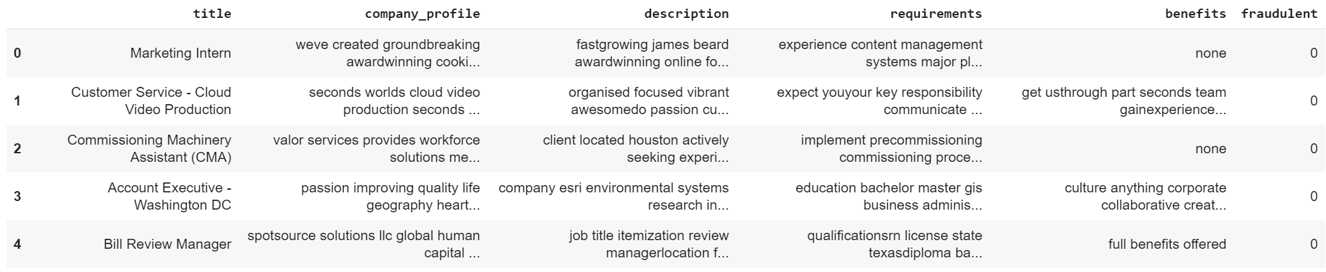
Creazione del
modello
Prima di passare alla creazione del modello,le colonne 'company_profile','description','requirements','benefits’,
contenenti dati testuali, vengono ripulite di tutto il non
necessario e tokenizzate.

Slide 17
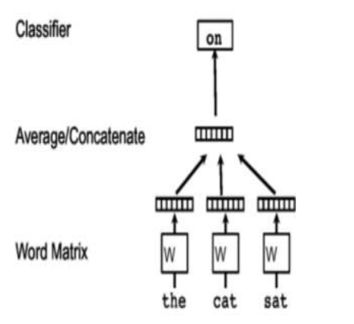
Per la creazione dell'embendding, si è scelto di utilizzare la rete neurale Word2Vec che consiste in una traduzione di parole o frasi in vettori composti da numeri reali. Questi modelli non sono altro che delle reti neurali a due livelli che sono addestrate (tramite un approccio non supervisionato) per ricostruire i contesti linguistici delle parole, prendendo come input un grande frammento di testo e costruendo uno spazio vettoriale, tipicamente di diverse centinaia di dimensioni, in cui ogni parola è univocamente assegnata ad un vettore nello spazio,seguendo un certo criterio. Infatti i vettori (rappresentanti le parole) vengono posizionati nello spazio cosicché le parole che risultino "simili" all’interno del frammento di testo, siano collocate vicine tra loro nello spazio stesso. L’idea è quella di riuscire ad incapsulare relazioni differenti tra le parole, come ad esempio sinonimi, contrari o analogie.

Slide 18
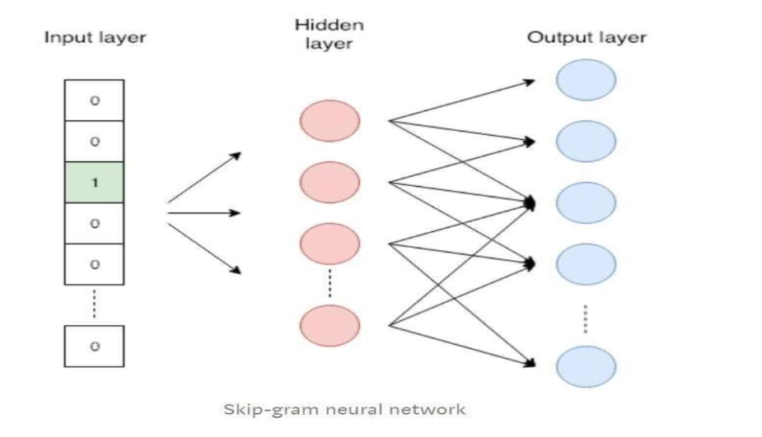
Si utilizzerà questa struttura per la creazione di una rappresentazione vettoriale (con approccio skip gram) di ogni cella, ottenuta compiendo un'iterazione per una sola epoca, in modo da non appesantire il carico computazione e giustificando anche la presenza di qualche numero reale negativo. Infatti, non si vuole ottenere la predizione delle parole vicine ma si cerca di avere una rappresentazione affine per annunci affini.

Slide 19
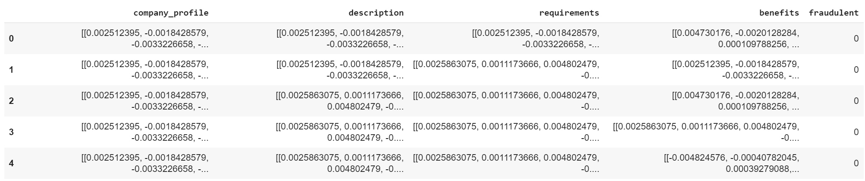
Celle simili avranno rappresentazioni simili (caratterizzata da numeri reali) e saranno formate da un numero di vettori pari al numero di parole.
Per classificare i vettori, si utilizza una tecnica di feauteres extraction tipica della Computer Vision, applicata però al contesto di text mining.
Tutto ciò è possibile grazie alla similarità tra la rappresentazione vettoriale dei punti chiave di ogni immagine e la schematizzazione del testo; utilizzando entrambe vettori di reali per rappresentare l'oggetto in esame.

Slide 20
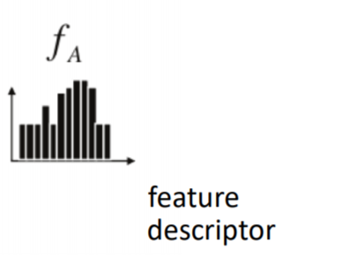
Algoritmo di trasformazione
Ad esempio, avendo calcolato KMeans con K=5 otterremo, per una cella formata da 5 parole:
[0 0 3 4 2]
dove ogni numero indica il centroide al quale la rappresentazione vettoriale della parola più si avvicina.
Per produrre l’istogramma, verrà contato per ogni indice rappresentato sopra, la ripetizione nella cella.
L'algoritmo compie i seguenti passi ed è applicato alle colonne 'company_profile','description','requirements','benefits’:
1. Ogni vettore ha una rappresentazione multidimensionale ed indica la descrizione di una cella;
2. Si trovano i K raggruppamenti di tutte le rappresentazioni delle varie celle, tramite KMeans;
3. Ogni cella è associata ad un cluster (la cella è rappresentata come di fianco);
4. Si produce un istogramma per ogni cella della colonna in esame, ottenendo una rappresentazione K-dimensionale.

Slide 21
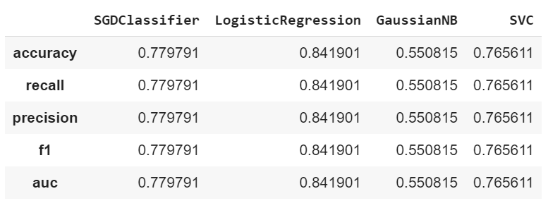
Si inizia ad analizzare la colonna con la descrizione aziendale, che alla fine di questo primo step conterrà per ogni cella un
istogramma.
Il problema di sbilanciamento del dataset viene risolto tramite un under-sampling, che si occupa di bilanciare la classe minore; mantenendo la più alta varietà di prototipi nella classe in maggioranza.
Per ogni classificatore si produce la media dei vari score tramite
la cross validation.
Si può notare che inizialmente la regressione logistica si comporta meglio, seguita dal classificatore SGD e da quello SVC.
Il classificatore Gaussiano, non si presta bene al problema in
oggetto e viene scartato già in questa fase.

Slide 22
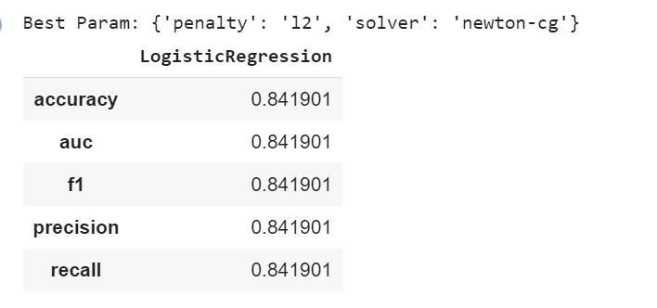
Tuning dei
classificatori
Si cerca ora di trovare la migliore configurazione per il regressore logistico,
per SGD e SVC.
Gli score di regressione logistica restano invariati, essendo già calcolati partendo dalla configurazione migliore, mostrando comunque un ottimo risultato.

Slide 23
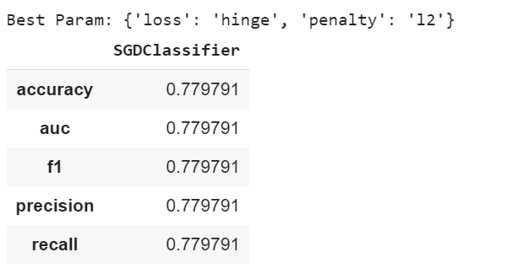
Tuning dei
classificatori
Un discorso analogo al precedente si verifica per l'SGD, un buon risultato ma comunque inferiore allo score di
regressione.

Slide 24
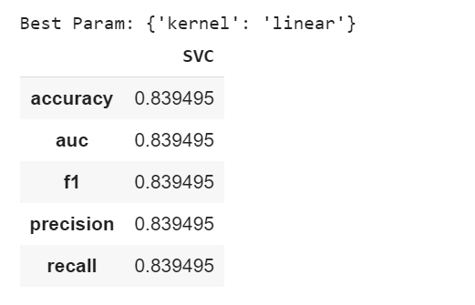
Tuning dei
classificatori
Il classificare SVC viene migliorato, portandosi molto vicino allo score ottenuto dalla regressione.
In questa prima fase, il classificatore di regressione logistica e quello SVC sono quasi alla pari, con la bilancia che tende leggermente a favore del primo.

Slide 25
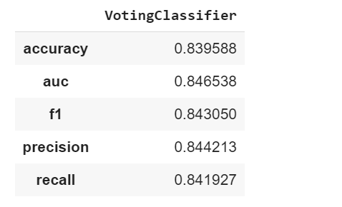
Ensemble
Learning
Siccome la regressione logistica e l'SVC presentano score simili, si prova a combinarli:
Provando ad unire il modello di regressione con l'SVC in un Voting Classifier, si ottiene un livello di accuratezza che ricalca quello dell'SVC,
con un leggero miglioramento, però, nei rimanenti score, facendo tendere verso questo classificatore.
Si precisa che per incompatibilità della funzione utilizzata dall'SGD, non si è potuto includere questi nel Voting Classifier.

Slide 26
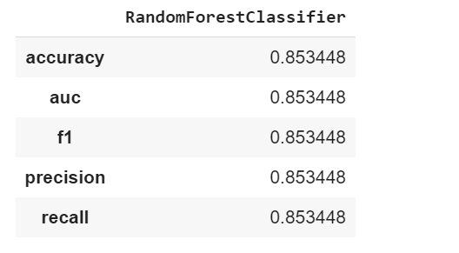
Ensemble
Learning
Si applica ora un classificatore Random Forest, che in virtù delle proprietà intrinseche del dataset, si comporta leggeremente
meglio del VotingClassifier su train set.

Slide 27
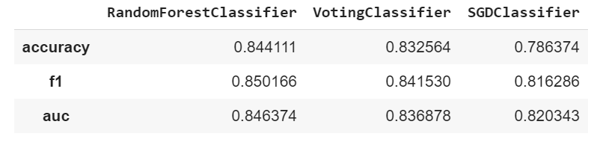
Selezione
del modello
Sul test set non viene applicata la cross validation e si conferma che il miglior classificatore,
per la problematica
in oggetto, è rappresentato dal Random Forest.

Slide 28
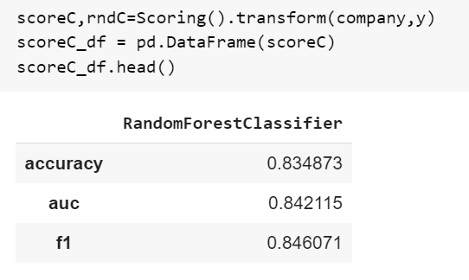
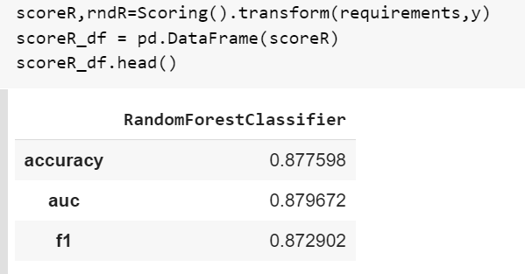
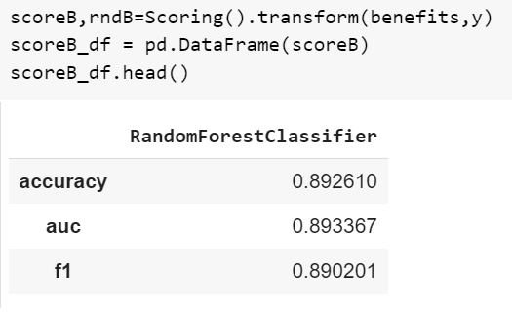
Creazione dei modelli
per le restanti colonne
Si convertono le restanti colonne e si verifica il risultato prodotto dal Random Forest Classifier:
Nella predizione e identificazione di un post reale o fraudolento, le colonne che fanno riferimento ai benefits aziendali e ai requisiti minimi richiesti dall'azienda rivestono maggiore importanza; indirizzando la scelta.

